Slide 1





Dimohon Seluruh Peserta RAT mengaktifkan camera zoom
dan
Menggunakan nama asli baik di zoom maupun youtube
Rabu, 21 April 2021
9 Ramadhan 1442 H

Slide 2

Susunan
Acara
Rapat
WAKTU | KEGIATAN | DURASI | KETERANGAN
08:00 - 09:00 | Absensi Kehadiran | 60 menit
09:00 - 09:10 | Pembukaan | 10 menit
09:10 - 09:20 | Sambutan Pembina Koperasi | 10 menit | GM UPMTW
09:20 - 09:30 | Sambutan Direktorat Koperasi | 10 menit
09:30 - 09:40 | Sambutan Ketua Pengurus Koperasi | 10 menit | Tamjid
09:40 - 09:50 | Sambutan Ketua Pengawas Koperasi | 10 menit | Ridho Prima
09:50 - 10:05 | Pembacaan BA RAT 2020 | 15 menit | Ketua RAT - Sutrisno
10:05 - 10:15 | LPJ Pengurus Koperasi | 10 menit | Tamjid - yang mewakili
10:15 - 10:25 | LPJ Pengawas Koperasi | 10 menit | Ridho Prima - yang mewakili
10:25 - 10:45 | Tanya Jawab | 20 menit
10:45 - 10:55 | Doorprize sesi 1 | 10 menit
10:55 - 11:05 | Pengesahan LPJ Pengawas & Pengurus | 10 menit
11:05 - 11:20 | Pengesahan SHU | 15 menit | Ketua RAT - Sutrisno
11:20 - 11:30 | Doa dan Penutup | 10 menit | Sugiyono
11:30 - 11:40 | Doorprize sesi 2 | 10 menit

Slide 3
TANYA JAWAB
No | Penanya | Pertanyaan
1
2
3
4
5

Slide 4



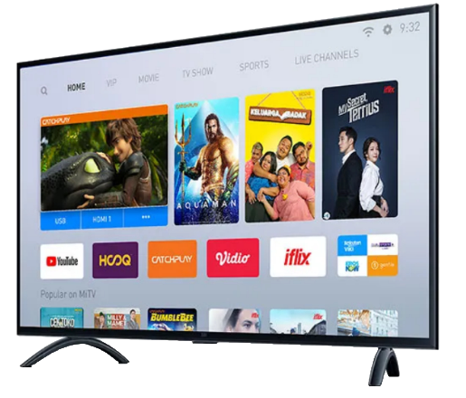

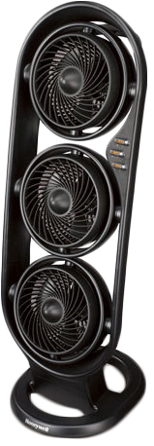
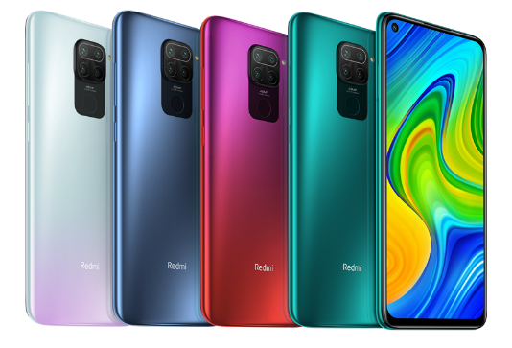
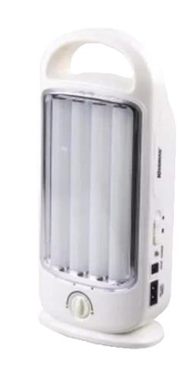
DOORPRIZE
KIPAS FUTURISTIK
Orang Beruntung
1 | Andes P
2 | Ratih P
3 | Riandika A. P.
4 | Rico Mulya S.
5 | Harto Y.
SMART TV
Orang Beruntung
1 | Dwi Aji S.
VOUCHER 200K
Orang Beruntung
1 | Taufik HJ
2 | Ogik K.
3 | Hastri N.
4 | Diah W
5 | Ahmad S.
6 | Aryatama
7 | M. Samsudin Hafid
8 | Tasfin Y.
9 | M. Yunas
10 | Alfi Widha T.
VOUCHER 200K
Orang Beruntung
11 | M. Murtadho
12 | Suyono P.
13 | Yayan R.
14 | Agus Biyantoro
15 | Pujiono
16 | Erwin F.
17 | Samini
18 | M Yunan
19 | M. Saiful Huda
20 | Tito K.
EMERGENCY LAMP
Orang Beruntung
1 | Firdha A.
2 | Sjareat A.
3 | Moch. Agus
4 | Catur Budi P.
5 | Ferdy H.
SMART PHONE
Orang Beruntung
1 | Miradha H.
2 | Yogik Mustafa
3 | Syafri F.
4 | Paminto Adi B.

